Slide 1
Психологическая готовность ребенка к школе
МУНИЦИПАЛЬНОЕ АВТОНОМНОЕ ДОШКОЛЬНОЕ ОБРАЗОВАТЕЛЬНОЕ УЧРЕЖДЕНИЕ
ДЕТСКИЙ САД КОМБИНИРОВАННОГО ВИДА «РЯБИНУШКА»
Подготовила
педагог-психолог
Артамонова Р.Ф.

Slide 2
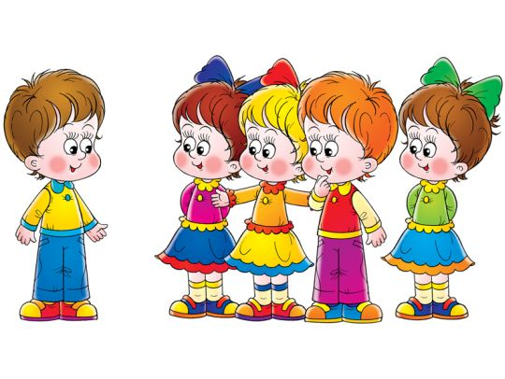
«Быть готовым к школе –
не значит уметь читать, писать и считать.
Быть готовым к школе – значит быть готовым всему этому научиться».
Доктор психологических наук
Леонид Абрамович Венгер

Slide 3
Компоненты психологической готовности к школе:
Под психологической готовностью
к школьному обучению понимают необходимый и достаточный уровень психологического развития ребенка для усвоения школьной программы .
1
Мотивационная готовность
2
Волевая готовность
3
Интеллектуальная готовность
4
Коммуникативная готовность

Slide 4
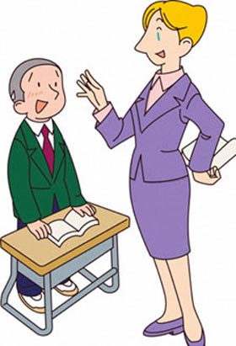
Мотивационная готовность:
Положительные представления о школе;
Желание учиться в школе, чтобы узнать и уметь много нового;
Сформированная позиция школьника.

Slide 5
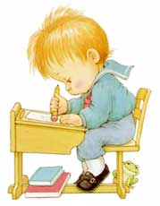
Волевая готовность:
Ребенок способен:
поставить цель,
принять решение,
наметить план действия,
реализовать его, проявить определенное усилие в процессе преодоления препятствия,
оценить результат своего волево­го действия.

Slide 6
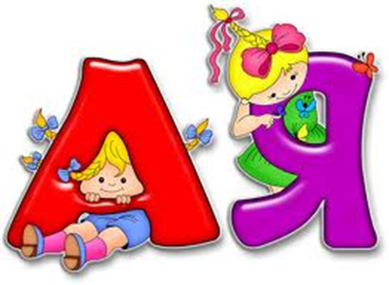
Интеллектуальная готовность:
кругозор ребенка (запас конкретных знаний о живой и неживой природе, общественной жизни, людях, их деятельности);
достаточно высокий уровень развития познавательных процессов;
осмысленность запоминания, творческое воображение;
образное мышление, зачатки логического мышления.

Slide 7
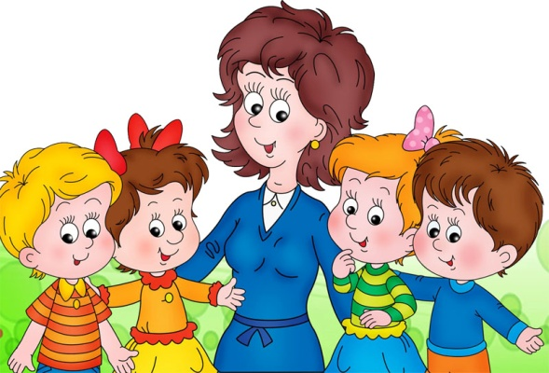
Коммуникативная готовность:
гибкое владение способами установления взаимоотношений;
умение подчиняться правилам и нормам;
умение действовать совместно, согласовывать свои действия.

Slide 8
Психологическая готовность к школе возникает у детей не сама по себе, а образуется постепенно:
в играх;
в труде;
в общении со взрослыми и сверстниками;
в процессе формирования традиционных школьных навыков (письма, счета, чтения).

Slide 9
Психологически подготовленный к школе ребенок:
Готов к общению и взаимодействию как со взрослыми, так и со сверстниками
Есть желание идти в школу, вызванное учебными мотивами
Имеет широкий кругозор, запас конкретных знаний, понимает основные закономерности
Умеет контролировать эмоции
и поведение

Slide 10
Психологически не готовый к школе ребенок:
Не может сосредоточиться на уроке, часто отвлекается.
Испытывает затруднения в общении со взрослыми и сверстниками по поводу учебных задач.
Не может включиться в общий режим работы группы (класса).
Тяготеет к шаблонным действиям и решениям.
Проявляет мало инициативы.

Slide 11
У ребенка к семи годам должны быть развиты познавательные процессы:
Восприятие
Внимание
Мышление
Память
Воображение
Речь

Slide 12
Внимание
Выполнять задания, не отвлекаясь, около 20 минут.
Находить 10 отличий между предметами.
Удерживать в поле зрения не менее 10 предметов.
Выполнять самостоятельно задания по предложенному образцу.
Копировать в точности узор или движение.
Уметь находить одинаковые предметы.

Slide 13
Память
Уметь запоминать не менее 9-10 предложенных предметов или названных слов.
Рассказывать по памяти стихи, сказки, рассказы.
Повторять дословно предложения, состоящие из 9-10 слов.
Подробно рассказывать по памяти содержание сюжетной картинки.
Повторять ряды цифр (от 5 до 7), запоминая их на слух или зрительно.
Запоминать расположение игрушек (8-10), называть по памяти, что где находилось.

Slide 14
Мышление
Объединять предметы в группы по определённым признакам.
Находить закономерность в построении ряда предметов.
Выделять предмет, не подходящий к общим признакам.
Уметь выстроить последовательность событий и составлять связный рассказ по картинкам.
Решать логические задачи.
Сравнивать предметы друг с другом, находить сходства и различия между ними.

Slide 15
Восприятие
Различать цвет и форму предмета.
По силуэту или незначительным деталям определять предмет и различать его по величине, форме, удалённости и пр.
Использовать в речи многообразные обозначения пространственных отношений (вниз, направо, налево, на другую сторону).
Ориентироваться во времени суток, оценивать разные промежутки времени (неделя, месяц, время года, часы).

Slide 16
Мелкая моторика
Свободно владеть карандашом и кистью при разных приёмах рисования.
Изображать в рисунке несколько предметов, объединяя их единым содержанием.
Штриховать или раскрашивать рисунки, не выходя за контуры.
Ориентироваться в тетради в клетку или в линию.
Уметь копировать фразы, простейшие рисунки.
Передавать в рисунке точную форму предмета, пропорции, расположение частей.

Slide 17
Способы тренировки мелкой моторики руки:
Лепка из глины и пластилина. Рисование или раскрашивание картинок
Изготовление поделок из бумаги.
Изготовление поделок из природного материала: шишек, желудей, соломы и других доступных материалов.
Конструирование.
Застёгивание и расстёгивание пуговиц, кнопок, крючков. Завязывание и развязывание лент, шнурков, узелков на верёвке.
Завинчивание и развинчивание крышек банок, пузырьков и т. д.
Нанизывание бус и пуговиц.
Плетение косичек из ниток, венков из цветов.
Все виды ручного творчества: вязание, вышивание, художественное выпиливание и т. д.
Переборка круп.
«Показ» стихотворения. Пусть ребёнок показывает руками всё, о чём говорится в стихотворении..
Игры в мяч, с кубиками, мозаикой.
«Таланты детей находятся на кончиках их пальцев»
Исследования нейропсихологов показали, что работая над развитием мелкой моторики пальцев рук, можно стимулировать созревание речевой зоны коры головного мозга.

Slide 18
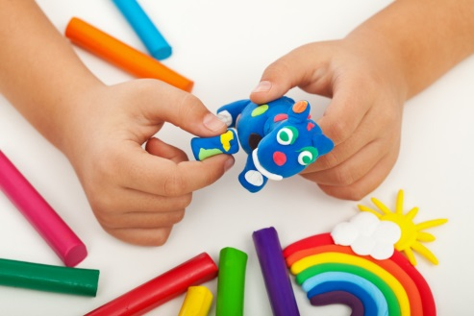
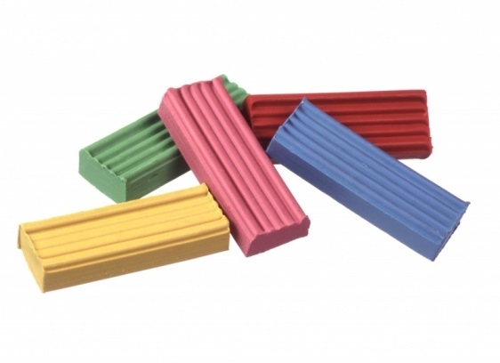
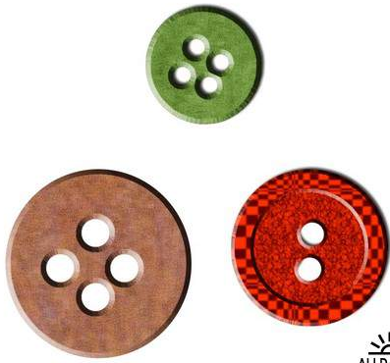
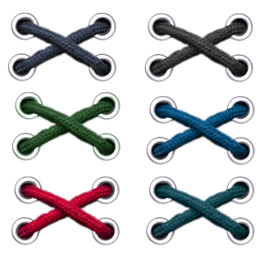
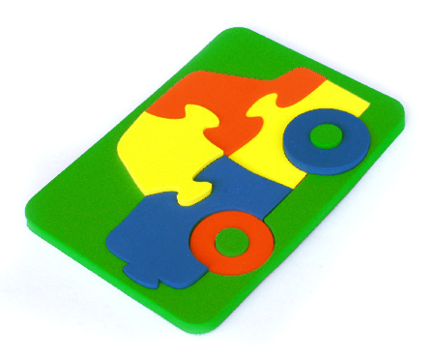
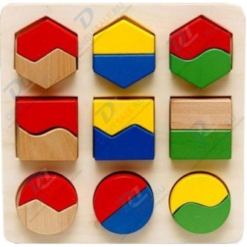
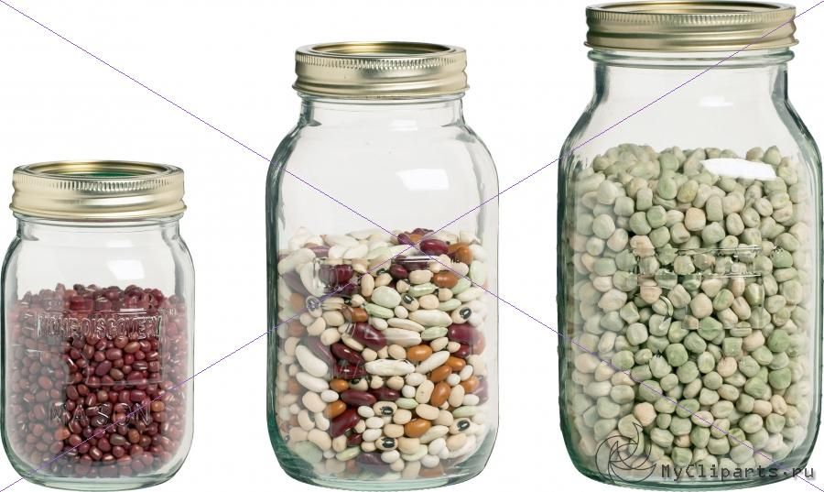
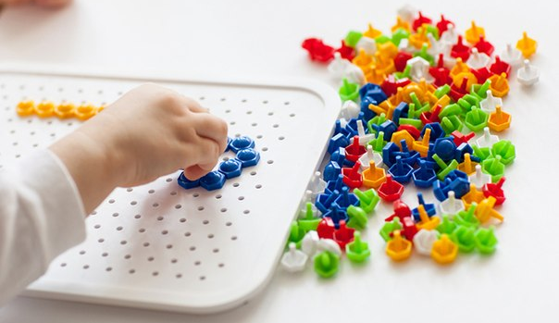
Способы тренировки мелкой моторики руки:

Slide 19
Воображение
Воображение развивается и формируется в течение всей жизни.
Благодаря воображению дети превращают обыденную жизнь в игру. Фантазия ребёнка наиболее полно проявляется в соответствующих видах творческой деятельности и свидетельствует о наличии у ребёнка задатков к ним.
Одним из проявлений воображения является мечта. Важно, чтобы мечта вызывала у ребёнка стремление к достижению реальной и желаемой цели с помощью собственных усилий.

Slide 20
Упражнения для развития воображения:
Упражнения со сказками, рассказами:
Придумывание недостающих частей рассказа, сказки, когда одна из них пропущена + развивается мышление
Перевирание сказки (Красная шапочка – вредная, а волк – добрый)
Придумывание сказок, рассказов, стихов
Игра «Словотворчество» (Дж. Родари)
Предлагаем детям придумать новые слова с помощью добавления к ним префикса (микро, анти, мини, макро). Затем эти новые слова нужно объяснить с помощь нескольких знакомых слов. Например: «микрогиппопотам» - выращивается дома, в аквариуме
Упражнение «Способы применения предмета»
Называется какой-либо хорошо известный предмет. Надо назвать как можно больше различных способов его применения.
Игра «Дорисуй»
Упражнение «придумай предложение»
Ребенку даются 3-4 разных слова. Он должен придумать предложение (или рассказ/сказку), в котором используются все эти слова

Slide 21
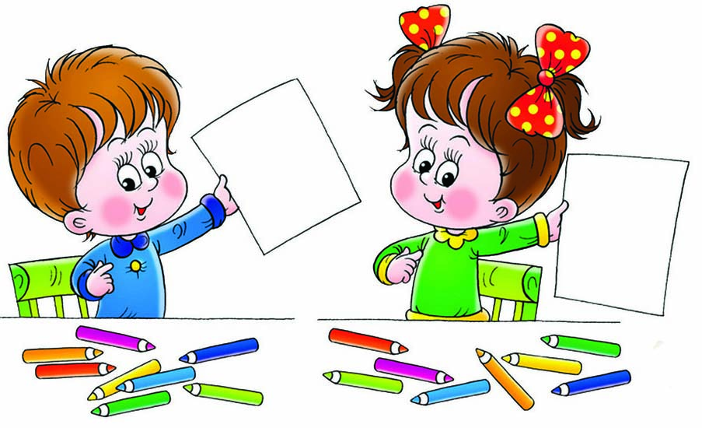
Заключение
Если ребёнок будет психологически готов к обучению в школе, то ему будет гораздо легче пережить адаптацию, общаться со сверстниками и получать новые знания.

Slide 22
СПАСИБО ЗА ВНИМАНИЕ!

